Slide 1

CTL
גרא וייס
המחלקה למדעי המחשב
אוניברסיטת בן-גוריון
TexPoint fonts used in EMF.
Read the TexPoint manual before you delete this box.: AAAAAAAAAAAAAAAAAAAΑΑΑAAAAAA

Slide 2
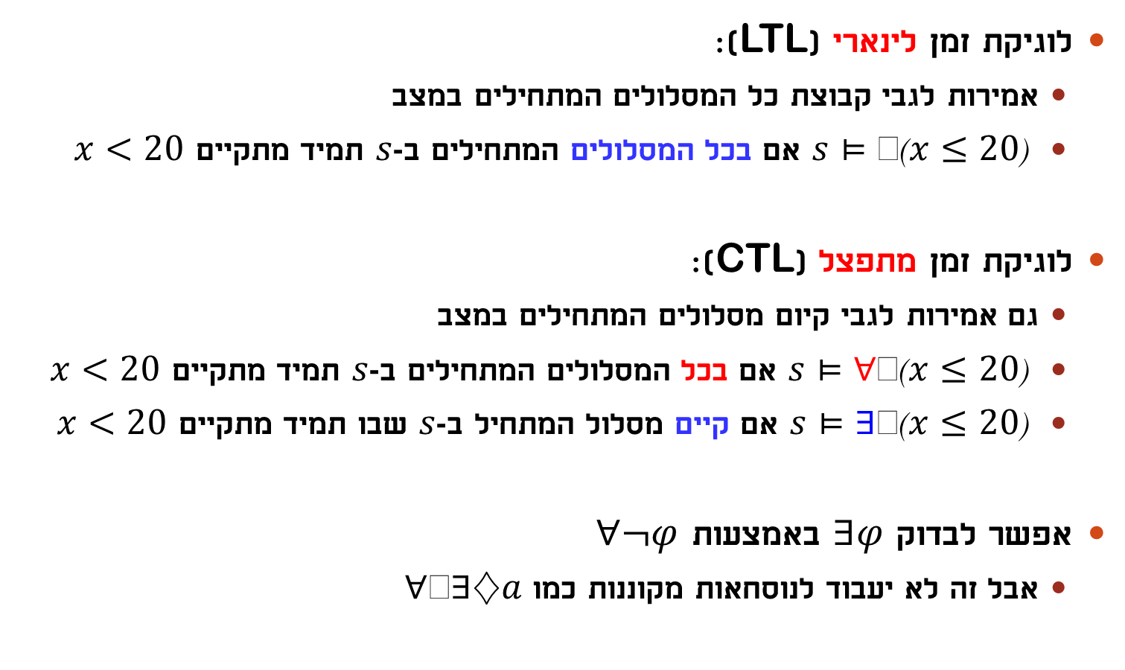
זמן לינארי ומתפצל
לוגיקת זמן לינארי (LTL):
אמירות לגבי קבוצת כל המסלולים המתחילים במצב
$s⊨\text{⇨}\text{(}x≤20\text{)}$ אם בכל המסלולים המתחילים ב-$s$ תמיד מתקיים $x<20$
לוגיקת זמן מתפצל (CTL):
גם אמירות לגבי קיום מסלולים המתחילים במצב
$s⊨∀\text{⇨}\text{(}x≤20\text{)}$ אם בכל המסלולים המתחילים ב-$s$ תמיד מתקיים $x<20$
$s⊨∃\text{⇨}\text{(}x≤20\text{)}$ אם קיים מסלול המתחיל ב-$s$ שבו תמיד מתקיים $x<20$
אפשר לבדוק $∃φ$ באמצעות $∀¬φ$
אבל זה לא יעבוד לנוסחאות מקוננות כמו $∀\text{⇨}∃\text{\}}a$

Slide 3
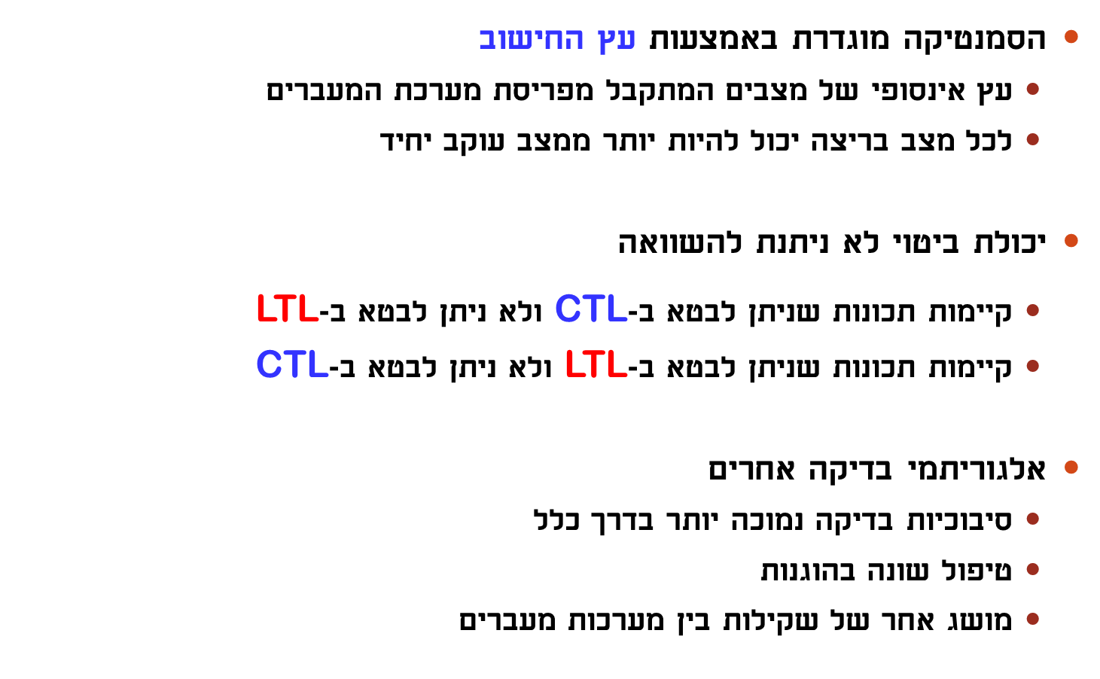
לוגיקה על בסיס זמן מתפצל
הסמנטיקה מוגדרת באמצעות עץ החישוב
עץ אינסופי של מצבים המתקבל מפריסת מערכת המעברים
לכל מצב בריצה יכול להיות יותר ממצב עוקב יחיד
יכולת ביטוי לא ניתנת להשוואה
קיימות תכונות שניתן לבטא ב-CTL ולא ניתן לבטא ב-LTL
קיימות תכונות שניתן לבטא ב-LTL ולא ניתן לבטא ב-CTL
אלגוריתמי בדיקה אחרים
סיבוכיות בדיקה נמוכה יותר בדרך כלל
טיפול שונה בהוגנות
מושג אחר של שקילות בין מערכות מעברים

Slide 4
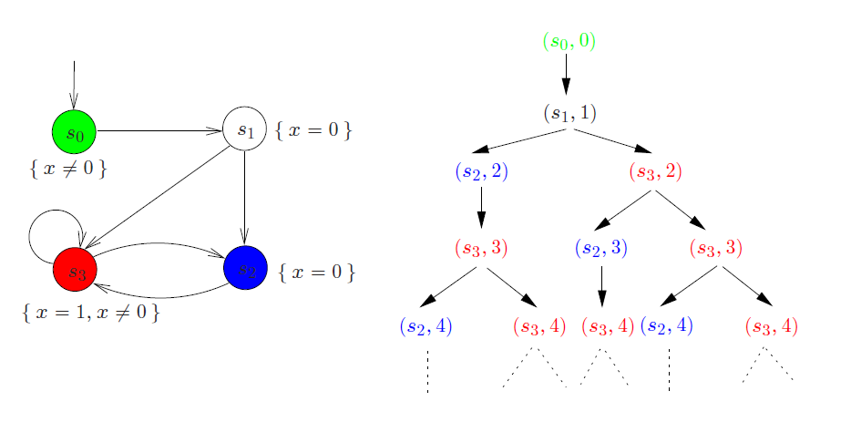
מערכות מעברים ועצים

